Slide 1
Управління персоналом соціальної організації
Масюк Олег Петрович

Slide 2
День працівника соціальної сфери в Україні
Щороку у першу неділю листопада, згідно з Указом Президента України від 13 квітня 1999 року № 374/99, в Україні відзначають День працівника соціальної сфери.
Коли цей день будуть святкувати у цьому році?

Slide 3
Професійний стандарт “Фахівець із соціальної роботи” включає такі функції для соціального працівника:
Виявлення вразливих груп населення та осіб у СЖО;
Проведення соціально-профілактичної роботи з потенційними особами з СЖО;
Проведення оцінки потреб осіб з ознаками СЖО;
Планування соціальної роботи;
Надання соціальних послуг особам із СЖО;
Представлення інтересів отримувачів соціальних послуг;
Прогнозування та проєктування соціальних заходів;
Здійснення моніторингу надання соціальних послуг;
Координація та командоутворення фахівців соціальної сфери;
Участь у розробці програм соціально-економічного розвитку громади.

Slide 4
Наша робота у класифікаторі професій:
Соціальний робітник - особа, яка надає допомогу отримувачам соціальних послуг, їхнім сім'ям і родичам справлятися із соціальними, економічними проблемами, пов'язаними з навколишнім соціальним середовищем, зберігає належність і можливість жити в громаді активним життям з урахуванням віку, стану здоров'я.
Соціальний працівник - професійно підготовлений фахівець, який має необхідну кваліфікацію у сфері соціальної роботи, виконує та організовує різноманітні види соціальної роботи.
Це - кваліфікований консультант і комунікатор, який вміло оперує законами України, використовуючи їх для вирішення кризових ситуацій, разом з клієнтами створює програми та механізми виходу зі складних становищ.

Slide 5
Вимоги до менеджера соціальної служби:
знання та дотримання нормативно-правової бази у сфері організації соціальної роботи в країні та за її межами;
наявність середньої спеціальної та вищої освіти у зазначеній галузі;
практичний досвід в обраній сфері надання соціальних послуг (виробнича спіраль);
фундаментальні знання та практичні навички з менеджменту організації та управління персоналом;
лідерські якості, які дозволять сформувати якісну взаємодію «керівник – підлеглий» в соціальній службі;
трудовий стаж соціального працівника;
досвід ефективного використання матеріального забезпечення установи (гранти та європейські цінності);
популяризація та підтримка етичного кодексу соціального працівника.

Slide 6
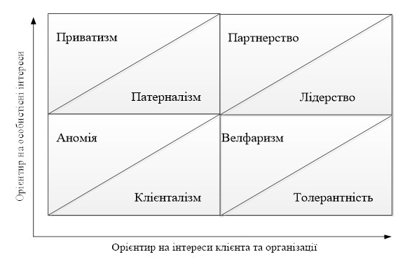
Особистісні якості потенційних менеджерів в соціальній службі

Slide 7
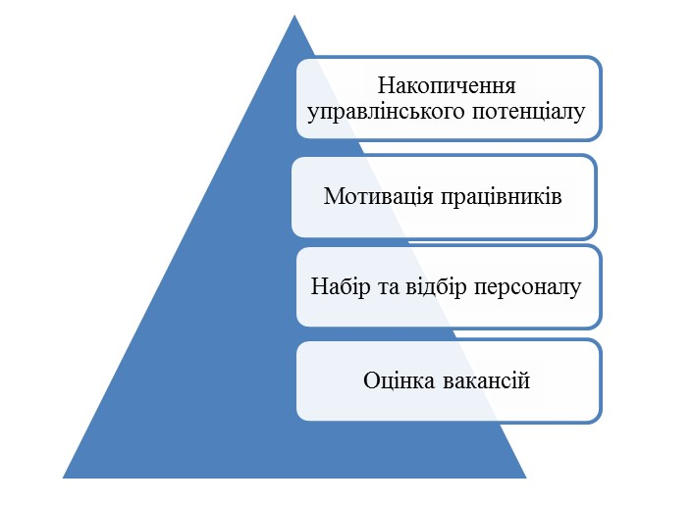
Специфікою управління персоналом в соціальній службі є вміння керівника підтримувати емоційну стабільність працівників, сприяти їх психологічному розвантаженню та збереженню конструктивної професійної позиції.

Slide 8
Управління стресами у менеджменті соціальної роботи:
Стрес – це сукупність захисних фізіологічних реакцій, що виникають в організмі людини й тварин у відповідь на дію різноманітних несприятливих факторів (стресорів).
Реакції на стрес:
Типові фізіологічні реакції;
Психологічні реакції на стрес;
Реакції пов'язані зі зміною поведінки.

Slide 9
Зниження негативної дії професійних стресорів:
Для соціального працівника:
• удосконалення стилю і методів керівництва;
• редизайн посад;
• покращення умов праці;
• розвиток організаційної культури.
Для менеджера:
• підтримка гарної фізичної форми;
• турбота про здоров'я персоналу;
• релаксація;
• тайм-менеджмент;
• вибір раціональної поведінки.

Slide 10
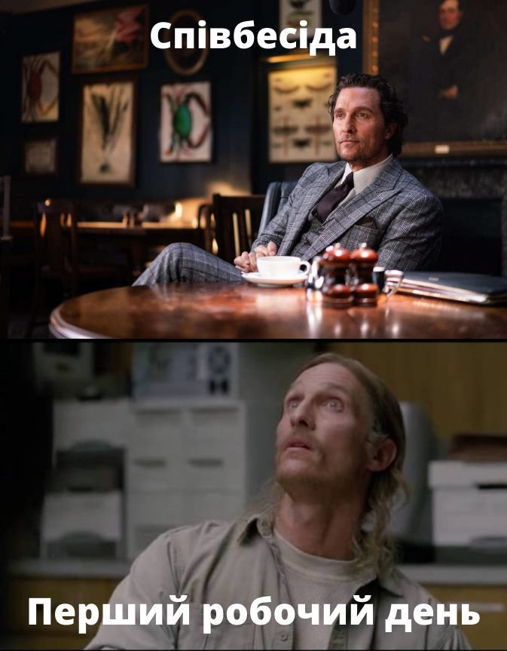
Починаючи із першого стресу на роботі:
п’ять основних етапів ефективного інтерв’ю:
встановлення контакту,
коротка розповідь про організацію та вакансію,
власне інтерв’ю,
питання претендента,
алгоритм продовження взаємодії .

Slide 11
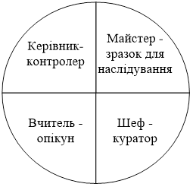
В управлінні персоналом важлива роль керівника соціальної служби:
Мотивація є однією зі сторін відносин між менеджерами та працівниками. Менеджери з соціальної роботи повинні розуміти, що мотивує персонал, а також як його надихнути на працю.

Slide 12
Мотивація персоналу соціальної служби необхідна для збільшення ефективності:
практичної роботи щодо обслуговування клієнтів установи;
управління та супроводу діяльності персоналу в соціальній службі;
участі працівників у неформальних заходах установи;
докладання зусиль до навчання персоналу;
просування організації на ринку соціальних послуг.

Slide 13
Дякую за увагу!

